Slide 1


Глубокое обучение для обработки естественного языка
Практический обзор
Крис Дайер

Slide 2
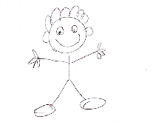
Крис Дайер
Deep mind Карнеги Меллон
Откуда я происхожу?
КЛН (Унив. Мэриленда, США, 2010)
Постдокторант компьютерных наук (Карнеги Мэллон, 2010–2012) Факультет КН (Карнеги Мэллон, 2012–)
DeepMind (2016–)

Slide 3
Крис Дайер
Deep mind Карнеги Меллон
Откуда я происхожу?
КЛН (Унив. Мэриленда, США, 2010)
Постдокторант компьютерных наук (Карнеги Мэллон, 2010–2012) Факультет КН (Карнеги Мэллон, 2012–)
DeepMind (2016–)
Над чем я работаю?
Лингвистическая структура в статистических/глубоких моделях
Лучше генерализация, лучше сложность выборки, более последовательна в других моделях
Обнаружение лингвистической структуры/единиц в данных
Какие лингвистические знания могут быть выведены из данных? Машинный перевод, (синтаксический|семантический) разбор (парсинг), представление обучения, морфология, создаваемый пользователями контент, генерация …

Slide 4
Практика
Основные принципы
•
Одно вводное практическое задание (больше минуты)
Сдавать в начале недели 3 или в конце семестра
Потом, большое практическое задание из нескольких частей, которое вы можете делать по ходу курса
“Выберете свое собственное приключение”
Мы предлагаем вам список проектов, из которых вы можете выбрать один, исходя из ваших интересов (с учетом некоторых ограничений)
Вы работаете в своем собственном темпе на протяжении всего курса
Один отчет представляется в конце семестра
Каждый студент отвечает за свой проект
•

Slide 5
Темы для практических заданий I
Глубокое обучение для ОЕЯ
•
Восприятие и представление текста (и речи): “восприятия” vs. “характеристики”
• Text categorisation (“text cat”)
• Natural language generation
• language modelling
• conditional language modelling
• Conditional on a representation of context, generate appropriate text
• Examples: speech recognition, caption generation

Slide 6
Восприятие текста
Глубокое обучение для ОЕЯ
•
Будете ли вы иметь одни и те же «единицы восприятия» во время тестирования, что и во время обучения?
Как вы обрабатываете неизвестные слова?
Вы токенизируете (сегментный) текст в токены? В какие токены? Является ли “New York City” один токеном? Или состоит из трех?
Переводите ли вы в нижний регистр? Пытаетесь ли вы исправить орфографию?
Вы обрабатываете текст просто как последовательность символов? В байтах?
• Trade offs
• Smaller perceptual units need more complex models, but have fewer OOVs
• Larger perceptual units can get away with simpler models, but OOVs are a problem

Slide 7
Восприятие текста
Глубокое обучение для ОЕЯ
•
Будете ли вы иметь одни и те же «единицы восприятия» во время тестирования, что и во время обучения?
Как вы обрабатываете неизвестные слова?
Вы токенизируете (сегментный) текст в токены? В какие токены? Является ли “New York City” один токеном? Или состоит из трех?
Переводите ли вы в нижний регистр? Пытаетесь ли вы исправить орфографию?
Вы обрабатываете текст просто как последовательность символов? В байтах?
Компромиссы
Меньшие единицы восприятия нуждаются в более сложных моделях, но имеют меньшее количество OOV.
Большие единицы восприятия могут уйти с более простыми моделями, OOV – это проблема.
•

Slide 8

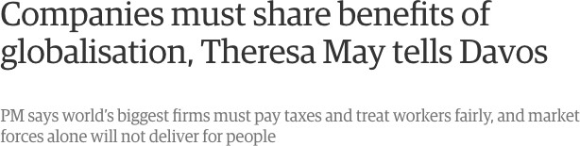
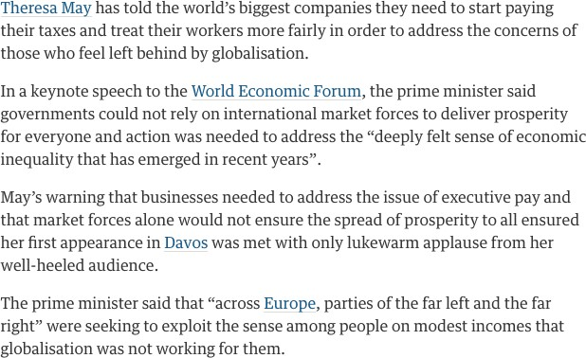

Slide 10
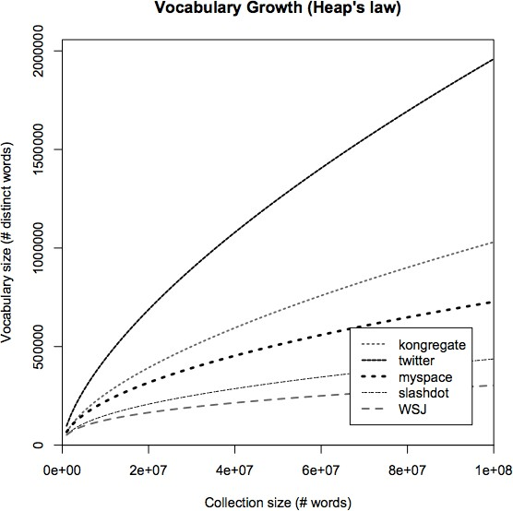
log f(w) = log C — ↵ log(r(w) — b)
Единичн. предметы ↵
WSJ Twitter | 34.3% 2.7
 | 70.0% 1.5

Slide 11
Представление текста
•
Как только мы разработали некоторые восприятия, мы можем обратиться к…
•
Представлению текста
Мы хотим вычислить представления текста, используя его для прогнозирования чего-либо
Как вы видели в первой части сегодняшней презентации, контекст является довольно хорошим представлением лексической семантики слов
•
В практическом задании 1
Вы будете изучать представление обучения на основе предсказывания контекстов
Для этого вам нужно будет создать словарь, с которым вы будете дальше работать

Slide 12
Темы для практических заданий I
Глубокое обучение для ОЕЯ
•
Восприятие и представление текста (и речи): “восприятия” vs. “характеристики”
practical 1
• Text categorisation (“text cat”)
• Natural language generation
• language modelling
• conditional language modelling
• Conditional on a representation of context, generate appropriate text
• Examples: speech recognition, caption generation

Slide 13
Темы для практических заданий I
Глубокое обучение для ОЕЯ
•
Восприятие и представление текста (и речи): “восприятия” vs. “характеристики”
practical 1
•
Категоризация текста (“text cat”)
• Natural language generation
• language modelling
• conditional language modelling
• Conditional on a representation of context, generate appropriate text
• Examples: speech recognition, caption generation
remaining practical

Slide 14
Темы для практических заданий I
Глубокое обучение для ОЕЯ
•
Восприятие и представление текста (и речи): “восприятия” vs. “характеристики”
practical 1
•
Категоризация текста (“text cat”)
•
Поколение естественного языка
Языковое моделирование
Моделирование условного языка
Условный по представлению контекста, генерирует соответствующий текст
Примеры: распознавание речи, описание изображений
remaining practical

Slide 15
Темы для практических заданий II
Изучение естественного языка
Приложения для моделирования условного языка (+ГЕЯ)
Перевод, подведение итогов, коммуникативные агенты
Следование инструкциям
Ответы на вопросы, структурированная база знаний
Диалог
Глубокое обучение для ОЕЯ
remaining practical
•
Analytic applications
• Topic modeling
• Linguistic analysis (discourse, semantics, syntax, morphology)

Slide 16
Темы для практических заданий II
Изучение естественного языка
Приложения для моделирования условного языка (+ГЕЯ)
Перевод, подведение итогов, коммуникативные агенты
Следование инструкциям
Ответы на вопросы, структурированная база знаний
Диалог
Аналитические приложения
Моделирование темы
Лингвистический анализ (дискурс, семантика, синтаксис, морфология)
Глубокое обучение для ОЕЯ
remaining practical

Slide 17
Практика
Глубокое обучение для ОЕЯ
Мы собираемся работать с единым набором данных, который позволит нам изучить многие темы этого высокого уровня
У нас будет возможность трансформировать единый набор данных в большое количество различных проблем
Это очень важный навык в реальном мире МО
Данные имеют большую ценность, если вы представите, сколько всего можно сделать с этими интересными вещами
За пределами введения в курс МО

Slide 18

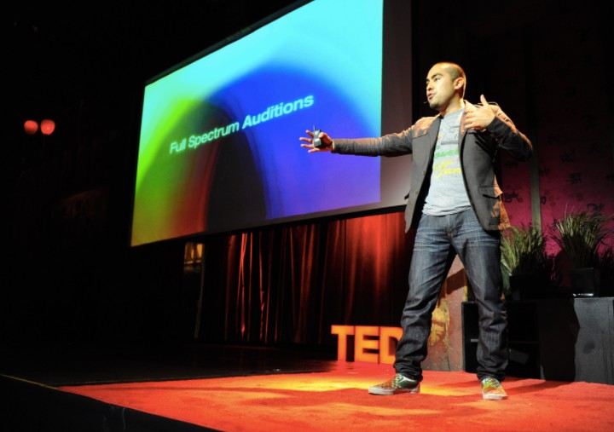
Набор данных
Глубокое обучение для ОЕЯ

Slide 19
Набор данных
Глубокое обучение для ОЕЯ
Привлекательные свойства
Разговоры на разные темы, но в схожем стиле
Достаточно данных, чтобы обучить интересным вещам, но достаточно мало, чтобы на ограниченных вычислительных ресурсах
Интересные данные, связанные с каждым докладом
Метки тем, заголовки, резюме, метки тем, видео, выравнивание видео, переводы в
Кто не хочет услышать сгенерированный компьютером разговор TED?

Slide 20
Набор данных
Глубокое обучение для ОЕЯ
<head>
<url>http://www.ted.com/talks/rajiv_maheswaran_the_math_behind_basketball_s_wildest_moves</url>
<keywords>talks, math, sports, technology, visualizations</keywords>
<speaker>Rajiv Maheswaran</speaker>
<videourl>http://download.ted.com/talks/RajivMaheswaran_2015.mp4</videourl>
<date>2015/03/17</date>
<title>Rajiv Maheswaran: The math behind basketball's wildest moves</title>
<description>TED Talk Subtitles and Transcript: Basketball is a fast-moving game of improvisation,
contact and, ahem, spatio-temporal the movements behind the key plays data. Bonus: What they're learning
<transcription>
pattern recognition. Rajiv Maheswaran and his colleagues are analyzing
of the game, to help coaches could help us understand how
and players humans move
combine intuition with new everywhere.</description>
<seekvideo
<seekvideo
<seekvideo
<seekvideo
. . .
id="954">My colleagues and I are fascinated by id="4927">So what are these dots?</seekvideo> id="6101">Well, it's all of us.</seekvideo>
the science
of moving dots.</seekvideo>
id="7412">And we're moving in our homes, in our offices, as we shop and travel</seekvideo>

Slide 21
Набор данных
Глубокое обучение для ОЕЯ
•
Набор данных TED содержит 2,085 разговоров, каждый из которых включает:
Несколько меток тем (напр.,“разговоры, бизнес, креативность, любознательность, постановка целей, инновация, мотивация, потенциал, успех, работа”)
Заголовок (12,766 слов во всех заголовках, исключая имена авторов, которые всегда в них включены)
Краткое содержание (109,880 слов во всех резюме)
Транскрипт содержания с выравниванием по кадрам из видеозаписи (574,794 выровненные сегменты)
Различия между последующими сегментами видео и его кадрами дают длительность
Общая длина содержимого 5,201,252 токенов после токенизации
Аннотации для аплодисментов и смеха
Переводы в более, чем 100 языков (хотя только в нескольких языках есть все беседы)

Slide 22
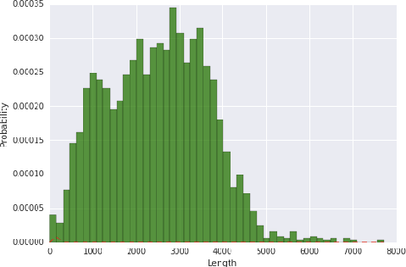
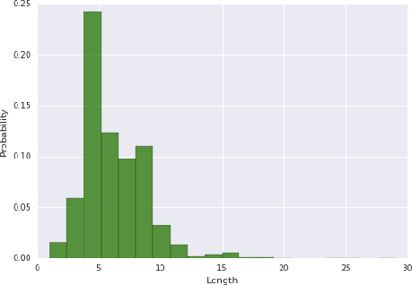
Набор данных
Глубокое обучение для ОЕЯ
Длина беседы (в словах)
# метки тем
(большинство разговоров – это 2-3 ключевых слова)
(большинство разговоров имеют 4 ключевых слова)

Slide 23
Темы для практических заданий I
Глубокое обучение для ОЕЯ
•
Восприятие и представление текста (и речи): “восприятия” vs. “характеристики”
practical 1
•
Категоризация текста (“text cat”)
•
Поколение естественного языка
Языковое моделирование
Моделирование условного языка
Условный по представлению контекста, генерирует соответствующий текст
Примеры: распознавание речи, описание изображений
remaining practical

Slide 24
Темы для практических заданий I
Глубокое обучение для ОЕЯ
Встраивает вложения слов из бесед TED
Восприятие и представление текста (и речи): “восприятия” vs. “характеристики”
Категоризация текста (“text cat”)
Поколение естественного языка
Языковое моделирование
Моделирование условного языка
Условный по представлению контекста, генерирует соответствующий текст
Примеры: распознавание речи, описание изображений
practical 1
remaining practical

Slide 25
Темы для практических заданий I
Глубокое обучение для ОЕЯ
Встраивает вложения слов из бесед TED
Восприятие и представление текста (и речи): “восприятия” vs. “характеристики”
practical 1
Категоризация текста (“text cat”)
Поколение естественного языка
Языковое моделирование
Моделирование условного языка
Предсказывает метки беседы
remaining practical
Условный по представлению контекста, генерирует соответствующий текст
Примеры: распознавание речи, описание изображений

Slide 26
Темы для практических заданий I
Глубокое обучение для ОЕЯ
Встраивает вложения слов из бесед TED
Восприятие и представление текста (и речи): “восприятия” vs. “характеристики”
practical 1
Категоризация текста(“text cat”)
Поколение естественного языка
Языковое моделирование
Предсказывает метки беседы
Генерирует случайные беседы TED
remaining practical
Моделирование условного языка
Условный по представлению контекста, генерирует соответствующий текст
Примеры: распознавание речи, описание изображений

Slide 27
Темы для практических заданий I
Глубокое обучение для ОЕЯ
Встраивает вложения слов из бесед TED
Восприятие и представление текста (и речи): “восприятия” vs. “характеристики”
practical 1
Категоризация текста(“text cat”)
Поколение естественного языка
Языковое моделирование
Предсказывает метки беседы
Генерирует случайные беседы TED
remaining practical
Моделирование условного языка
Генерирует беседы TED на тему
Условный по представлению контекста, генерирует соответствующий текст
Примеры: распознавание речи, описание изображений

Slide 28
Темы для практических заданий II
Глубокое обучение для ОЕЯ
Изучение естественного языка
Приложения для моделирования условного языка (+ГЕЯ)
Перевод, подведение итогов, коммуникативные агенты
Следование инструкциям
Ответы на вопросы, структурированная база знаний
Диалог
Аналитические приложения
Моделирование темы
Лингвистический анализ (дискурс, семантика, синтаксис, морфология)
remaining practical

Slide 29
Темы для практических заданий II
Глубокое обучение для ОЕЯ
Изучение естественного языка
Приложения для моделирования условного языка (+ГЕЯ)
Создает переводчик бесед TED
Перевод, подведение итогов, коммуникативные агенты
Следование инструкциям
Ответы на вопросы, структурированная база знаний
Диалог
Аналитические приложения
Моделирование темы
Лингвистический анализ (дискурс, семантика, синтаксис, морфология)
remaining practical
•

Slide 30
Темы для практических заданий II
Глубокое обучение для ОЕЯ
Изучение естественного языка
Приложения для моделирования условного языка (+ГЕЯ)
Создает переводчик бесед TED
Перевод, подведение итогов, коммуникативные агенты
Генерирует резюме из бесед TED
Следование инструкциям
•
Ответы на вопросы, структурированная база знаний
•
remaining practical
Диалог
Аналитические приложения
Моделирование темы
Лингвистический анализ (дискурс, семантика, синтаксис,
морфология)
•

Slide 31
Темы для практических заданий II
Глубокое обучение для ОЕЯ
Изучение естественного языка
Приложения для моделирования условного языка (+ГЕЯ)
Создает переводчик бесед TED
Перевод, подведение итогов, коммуникативные агенты
Генерирует резюме из бесед TED
•
Следование инструкциям
Ответы на вопросы, структурированная база знаний
•
remaining practical
Диалог
Аналитические приложения
•
Моделирование темы
Предсказывает речь для предложений
Лингвистический анализ (дискурс, семантика, синтаксис,
морфология)
•

Slide 32
Темы для практических заданий II
Глубокое обучение для ОЕЯ
Изучение естественного языка
Приложения для моделирования условного языка (+ГЕЯ)
Создает переводчик бесед TED
Перевод, подведение итогов, коммуникативные агенты
Генерирует резюме из бесед TED
•
Следование инструкциям
Ответы на вопросы, структурированная база знаний
•
remaining practical
Диалог
Аналитические приложения
•
Моделирование темы
Предсказывает речь для предложений
Лингвистический анализ (дискурс, семантика, синтаксис,
морфология) Когда публика посмеется?
•

Slide 33
Программное обеспечение в практических задачах

Slide 34
Программные инструментарии
•
Глубокое обучение оперирует на основных характеристиках со сложными моделями, которые состоят из общих компонентов, сложенных вместе
•
Рабочий поток
Дизайн-модель→ выполнение → тестирование → анализ → повторение
• Implementation of models is non-trivial
• Computations must be fast
• Derivative calculations are easy to get wrong
• Solution: toolkits that simplify implementation of models
• standard component building blocks
• facilities for automatic differentiation

Slide 35
Программные инструментарии
•
Глубокое обучение оперирует на основных характеристиках со сложными моделями, которые состоят из общих компонентов, сложенных вместе
•
Рабочий поток
Дизайн-модель→ выполнение → тестирование → анализ → повторение
Реализация моделей нетривиальна
Вычисления должны быть быстрыми
В производных вычислениях легко ошибиться
•
• Solution: toolkits that simplify implementation of models
• standard component building blocks
• facilities for automatic differentiation

Slide 36
Программные инструментарии
•
Глубокое обучение оперирует на основных характеристиках со сложными моделями, которые состоят из общих компонентов, сложенных вместе
•
Рабочий поток
Дизайн-модель→ выполнение → тестирование → анализ → повторение
Реализация моделей нетривиальна
Вычисления должны быть быстрыми
В производных вычислениях легко ошибиться
Решение: инструментарии, которые упрощают реализацию моделей
Стандартные компонентные строительные блоки(лин. ал., нелинейности, свертывание, и т.д.)
средства для автоматической дифференциации
•
•

Slide 37
Программные инструментарии
•
Этот курс: вы свободны в использовании своих собственных инструментов
Однако, демонстраторы знают
Torch (и заинтересованы в pytorch)
TensorFlow
Многие другие опции
Theano
DyNet (похож на pytorch, предназначен для языка, самый быстрый инструмент в CPU), написан мной

Slide 38
Understanding Toolkits
Как вы представляете графы вычислений?
Статически (напр., TensorFlow, Theano)
Запишите символьное выражение, представляющее все вычисления, которые вы будете выполнять для различных обучающих экземпляров
Инструмент оптимизирует его и дает вам код обучения/прогнозирования
•
• Dynamic (e.g., DyNet, pytorch)
• Write code that computes predictions
• Symbolic representation of computation is written down implicitly (based on operator overloading) by toolkit

Slide 39
Understanding Toolkits
Как вы представляете графы вычислений?
Статически (напр., TensorFlow, Theano)
Запишите символьное выражение, представляющее все вычисления, которые вы будете выполнять для различных обучающих экземпляров
Инструмент оптимизирует его и дает вам код обучения/прогнозирования
Динамически (напр., DyNet, pytorch)
Напишите код, которые вычисляет прогнозы
Символьное представление вычислений записывается инструментом неявно (на основе перегрузки операторов)
•

Slide 40
Статика vs. Динамика
•
Статика
Плюсы: инструменты могут оптимизировать граф (подумайте: компиляторы)
Минусы: вы пишите код для написания символьной программы, которую выполняет инструмент. Символьный язык иногда недостаточный
• Dynamic
• Pros: You write code in your favorite language (as long as your favorite language is C++ or Python)
• Cons: Toolkit has fewer opportunities to optimize

Slide 41
Статика vs. Динамика
•
Статика
Плюсы: инструменты могут оптимизировать граф (подумайте: компиляторы)
Минусы: вы пишите код для написания символьной программы, которую выполняет инструмент. Символьный язык иногда недостаточный
•
Динамика
Плюсы: вы пишете код на любимом языке (если ваш любимый язык C++ или Python)
Минусы: инструмент имеет меньше возможностей для оптимизации

Slide 42
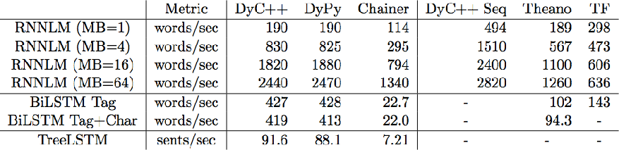
Статика vs. Динамика
Динамика Статика
Модель

Slide 43
Наслаждайтесь практикой;)

